Slide 1

Ρομποτική
3. Κινηµατιϰή ανάλυση ρομποτικού συστήματος
(1 από 2)
Διδάσκων: Δημήτρης Παπαγεωργίου

Slide 2
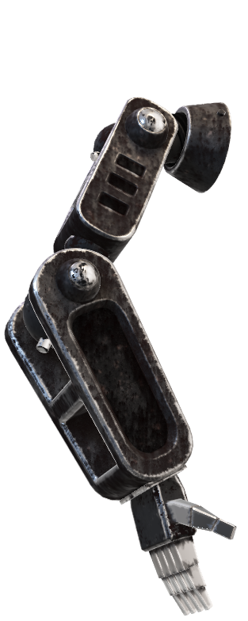
Ρομποτική - 3. Κινηµατιϰή ανάλυση ρομποτικού συστήματος
(1 από 2)
Βάση ρομποτικού βραχίονα
Είδη αρθρώσεων
Περιστροφική
Πρισματική
Αρθρώσεις
(Joints)
Σύνδεσμοι
(Links)
θ
d

Slide 3














Ρομποτική - 3. Κινηµατιϰή ανάλυση ρομποτικού συστήματος (1 από 2)
$$z_{1}$$
{C}
{1}
Πλαίσιο
κάμερας
$$x_{c}$$
$$z_{0}$$
$$x_{0}$$
$$y_{c}$$
$$x_{1}$$
{0}
Πλαίσια συνδέσμων
Πλαίσιο
βάσης
{2}
$$z_{2}$$
Τοποθέτηση πλαισίων συντεταγμένων
$$x_{2}$$
$$x_{b}$$
Πλαίσιο
στόχου
$$z_{3}$$
{B}
$$y_{b}$$
{3}
$$x_{3}$$
{E}
Πλαίσιο
άκρου

Slide 4

Ρομποτική - 3. Κινηµατιϰή ανάλυση ρομποτικού συστήματος (1 από 2)
Κινηματική ανάλυση:
Ευθύ κινηματικό πρόβλημα:
Ποια είναι η θέση και ο προσανατολισμός του άκρου (εργαλείου, αρπάγης) όταν ξέρω τις γωνίες των αρθρώσεων;
Αντίστροφο κινηματικό πρόβλημα:
Ποιες γωνίες αρθρώσεων επιτυγχάνουν μία επιθυμητή θέση του άκρου;
Χώρος αρθρώσεων
Χώρος εργασίας
Ευθύ
κινηματικό
πρόβλημα
Αντίστροφο
κινηματικό
Πρόβλημα
Γνωστό
?
{E}
{0}

Slide 5
Ρομποτική - 3. Κινηµατιϰή ανάλυση ρομποτικού συστήματος (1 από 2)
Περιγραφή συνδέσμου
μήκος συνδέσμου και γωνία κάμψης
άξονας i
άξονας i-1
a_{i-1}
α_{i-1}

Slide 6
Ρομποτική - 3. Κινηµατιϰή ανάλυση ρομποτικού συστήματος (1 από 2)
Περιγραφή συνδέσμου
άξονας i
μήκος συνδέσμου και γωνία κάμψης
άξονας
i-1
άξονας
i
άξονας i-1
L
L
a_{i-1} =
L
a_{i-1} =
0

Slide 7
Ρομποτική - 3. Κινηµατιϰή ανάλυση ρομποτικού συστήματος (1 από 2)
Περιγραφή συνδέσμου
Απομάκρυνση d και γωνία άρθρωσης θ
άξονας i
άξονας i-1
d_{i}
θ_{i}
a_{i-1}
α_{i-1}

Slide 8





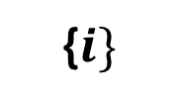


Ρομποτική - 3. Κινηµατιϰή ανάλυση ρομποτικού συστήματος (1 από 2)
Τοποθέτηση πλαισίου
$$z_{i}$$
άξονας i
$$y_{i}$$
άξονας i-1
$$x_{i}$$
{$i\}$
d_{i}
θ_{i}
a_{i-1}
$$y_{i−1}$$
$$z_{i−1}$$
$$x_{i−1}$$
{$i−1\}$
α_{i-1}

Slide 9


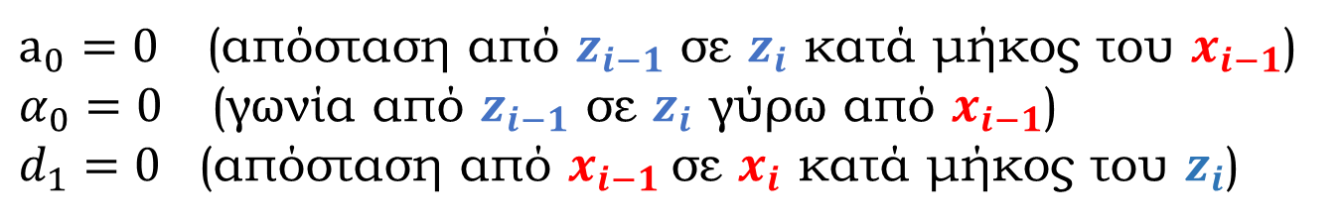

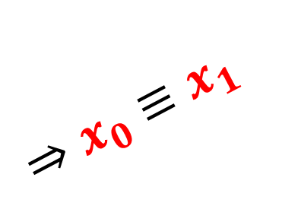



Ρομποτική - 3. Κινηµατιϰή ανάλυση ρομποτικού συστήματος (1 από 2)
Πλαίσιο βάσης
Περιστροφική
άρθρωση
$$z_{0}≡z_{1}$$
$$z_{0}≡z_{1}$$
Πρισματική
άρθρωση
$$x_{1}$$
$$x_{0}$$
d₁
$$x_{1}$$
θ₁
$$x_{0}$$
$a_{0}=0$ (απόσταση από $z_{i−1}$ σε $z_{i}$ κατά μήκος του $x_{i−1}$)
$α_{0}=0$ (γωνία από $z_{i−1}$ σε $z_{i}$ γύρω από $x_{i−1}$)
$d_{1}=0$ (απόσταση από $x_{i−1}$σε $x_{i}$ κατά μήκος του $z_{i}$)
$⇒x_{0}≡x_{1}$
$θ_{1}=0 ⇒x_{0}≡x_{1}$ (γωνία από $x_{i−1}$ σε $x_{i}$ γύρω από $z_{i}$)

Slide 10













Ρομποτική - 3. Κινηµατιϰή ανάλυση ρομποτικού συστήματος (1 από 2)
Πλαίσιο τελευταίου
Συνδέσμου
$$z_{n}$$
$$x_{n}$$
$$z_{n−1}$$
$$z_{n}$$
$$d_{n}$$
$$x_{n−1}$$
$$θ_{n}$$
$$x_{n}$$
$$z_{n−1}$$
$$x_{n−1}$$
$$d_{n}=0$$
$$θ_{n}=0$$
$$θ_{n}=0 ⇒ x_{n}≡x_{n−1}$$
$$d_{n}=0 ⇒ p_{n}≡p_{n−1}$$

Slide 11
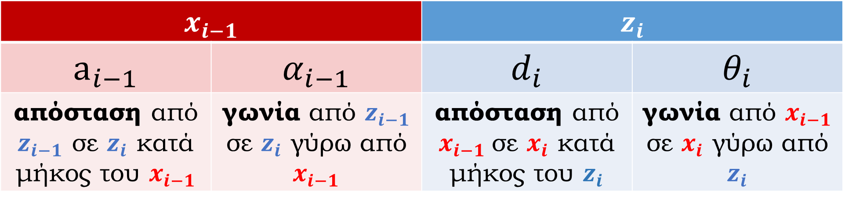
Ρομποτική - 3. Κινηµατιϰή ανάλυση ρομποτικού συστήματος (1 από 2)
Παράμετροι και ομογενής μετασχηματισμός μεταξύ συνδέσμων
$$x_{i−1}$$ |  | $$z_{i}$$
$$a_{i−1}$$ | $$α_{i−1}$$ | $$d_{i}$$ | $$θ_{i}$$
απόσταση από $z_{i−1}$ σε $z_{i}$ κατά μήκος του $x_{i−1}$ | γωνία από $z_{i−1}$ σε $z_{i}$ γύρω από $x_{i−1}$ | απόσταση από $x_{i−1}$σε $x_{i}$ κατά μήκος του $z_{i}$ | γωνία από $x_{i−1}$ σε $x_{i}$ γύρω από $z_{i}$
$g_{i−1,i}=g_{r}\left(x_{i−1},α_{i−1}\right) g_{p}(x_{i−1},a_{i−1})$ $g_{r}\left(z_{i},θ_{i}\right) g_{p}(z_{i},d_{i})$

Slide 12





























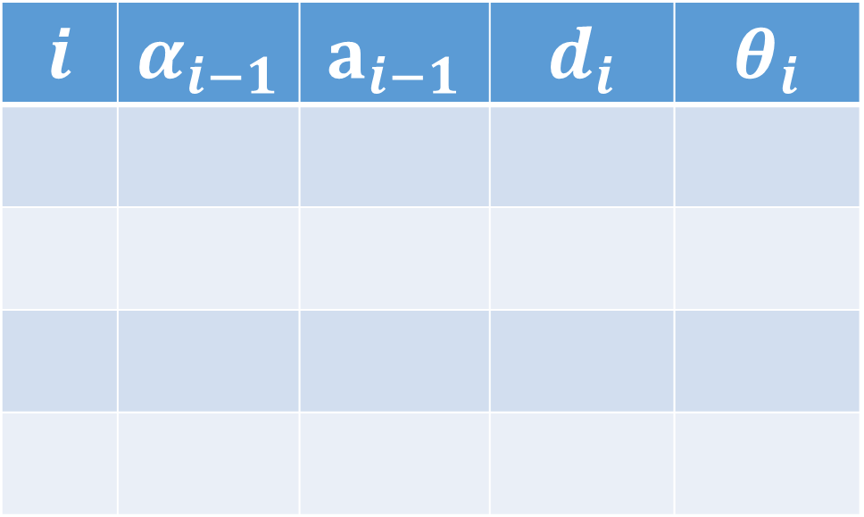
















Ρομποτική - 3. Κινηµατιϰή ανάλυση ρομποτικού συστήματος (1 από 2)
Παράμετροι και ομογενής μετασχηματισμός μεταξύ συνδέσμων
Παράδειγμα 1^{ο}: Επίπεδος βραχίονας
$g_{r}\left(x_{i−1},α_{i−1}\right)$ ${ g}_{p}(x_{i−1},a_{i−1})$ $g_{p}(z_{i},d_{i})$ $g_{r}\left(z_{i},θ_{i}\right)$
$$y_{2}$$
$$i$$ | $$α_{i−1}$$ | $$a_{i−1}$$ | $$d_{i}$$ | $$θ_{i}$$
$$y_{3}$$
$$θ_{2}$$
$$⊙$$
$$z_{3}$$
$$⊙$$
$$θ_{3}$$
$$1$$
$$0$$
$$0$$
$$0$$
$$θ_{1}$$
$$z_{2}$$
$$x_{2}$$
$$L_{2}$$
$$y_{0}$$
$$x_{1}$$
$$x_{3}$$
$$y_{e}$$
$$2$$
$$0$$
$$L_{1}$$
$$0$$
$$θ_{2}$$
$$L_{1}$$
$$L_{3}$$
$$y_{1}$$
$$θ_{1}$$
$$⊙$$
$$z_{e}$$
$$3$$
$$0$$
$$L_{2}$$
$$0$$
$$θ_{3}$$
$$z_{1}$$
$$⊙$$
$$x_{e}$$
$$z_{0}$$
$$x_{0}$$
$$e$$
$$0$$
$$L_{3}$$
$$0$$
$$0$$
$g_{i−1,i}=g_{r}\left(x_{i−1},α_{i−1}\right) g_{p}(x_{i−1},a_{i−1})$ $g_{r}\left(z_{i},θ_{i}\right) g_{p}(z_{i},d_{i})$

Slide 13


Ρομποτική - 3. Κινηµατιϰή ανάλυση ρομποτικού συστήματος (1 από 2)
Παράμετροι και ομογενής μετασχηματισμός μεταξύ συνδέσμων
Παράδειγμα 1^{ο}: Επίπεδος βραχίονας
$g_{r}\left(x_{i−1},α_{i−1}\right)$ ${ g}_{p}(x_{i−1},a_{i−1})$ $g_{p}(z_{i},d_{i})$ $g_{r}\left(z_{i},θ_{i}\right)$
$$i$$ | $$α_{i−1}$$ | $$a_{i−1}$$ | $$d_{i}$$ | $$θ_{i}$$
$$g_{01}=\left[\begin{matrix}\begin{matrix}\begin{matrix}cos⁡θ_{1} \\ \sin{θ_{1}} \\ \begin{matrix}0 \\ 0\end{matrix}\end{matrix} & \begin{matrix}−sin⁡θ_{1} \\ cos⁡θ_{1} \\ \begin{matrix}0 \\ 0\end{matrix}\end{matrix}\end{matrix} & \begin{matrix}\begin{matrix}0 \\ 0 \\ \begin{matrix}1 \\ 0\end{matrix}\end{matrix} & \begin{matrix}0 \\ 0 \\ \begin{matrix}0 \\ 1\end{matrix}\end{matrix}\end{matrix}\end{matrix}\right]$$
$$1$$
$$0$$
$$0$$
$$0$$
$$θ_{1}$$
$$2$$
$$0$$
$$L_{1}$$
$$0$$
$$θ_{2}$$
$$g_{12}=\left[\begin{matrix}\begin{matrix}\begin{matrix}cos⁡θ_{2} \\ \sin{θ_{2}} \\ \begin{matrix}0 \\ 0\end{matrix}\end{matrix} & \begin{matrix}−sin⁡θ_{2} \\ cos⁡θ_{2} \\ \begin{matrix}0 \\ 0\end{matrix}\end{matrix}\end{matrix} & \begin{matrix}\begin{matrix}0 \\ 0 \\ \begin{matrix}1 \\ 0\end{matrix}\end{matrix} & \begin{matrix}L_{1} \\ 0 \\ \begin{matrix}0 \\ 1\end{matrix}\end{matrix}\end{matrix}\end{matrix}\right]$$
$$3$$
$$0$$
$$L_{2}$$
$$0$$
$$θ_{3}$$
$$e$$
$$0$$
$$L_{3}$$
$$0$$
$$0$$
$g_{i−1,i}=g_{r}\left(x_{i−1},α_{i−1}\right) g_{p}(x_{i−1},a_{i−1})$ $g_{r}\left(z_{i},θ_{i}\right) g_{p}(z_{i},d_{i})$

Slide 14


Ρομποτική - 3. Κινηµατιϰή ανάλυση ρομποτικού συστήματος (1 από 2)
Παράμετροι και ομογενής μετασχηματισμός μεταξύ συνδέσμων
Παράδειγμα 1^{ο}: Επίπεδος βραχίονας
$g_{r}\left(x_{i−1},α_{i−1}\right)$ ${ g}_{p}(x_{i−1},a_{i−1})$ $g_{p}(z_{i},d_{i})$ $g_{r}\left(z_{i},θ_{i}\right)$
$$i$$ | $$α_{i−1}$$ | $$a_{i−1}$$ | $$d_{i}$$ | $$θ_{i}$$
$$g_{23}=\left[\begin{matrix}\begin{matrix}\begin{matrix}cos⁡θ_{3} \\ \sin{θ_{3}} \\ \begin{matrix}0 \\ 0\end{matrix}\end{matrix} & \begin{matrix}−sin⁡θ_{3} \\ cos⁡θ_{3} \\ \begin{matrix}0 \\ 0\end{matrix}\end{matrix}\end{matrix} & \begin{matrix}\begin{matrix}0 \\ 0 \\ \begin{matrix}1 \\ 0\end{matrix}\end{matrix} & \begin{matrix}L_{2} \\ 0 \\ \begin{matrix}0 \\ 1\end{matrix}\end{matrix}\end{matrix}\end{matrix}\right]$$
$$1$$
$$0$$
$$0$$
$$0$$
$$θ_{1}$$
$$2$$
$$0$$
$$L_{1}$$
$$0$$
$$θ_{2}$$
$$g_{3e}=\left[\begin{matrix}\begin{matrix}\begin{matrix}1 \\ 0 \\ \begin{matrix}0 \\ 0\end{matrix}\end{matrix} & \begin{matrix}0 \\ 1 \\ \begin{matrix}0 \\ 0\end{matrix}\end{matrix}\end{matrix} & \begin{matrix}\begin{matrix}0 \\ 0 \\ \begin{matrix}1 \\ 0\end{matrix}\end{matrix} & \begin{matrix}L_{3} \\ 0 \\ \begin{matrix}0 \\ 1\end{matrix}\end{matrix}\end{matrix}\end{matrix}\right]$$
$$3$$
$$0$$
$$L_{2}$$
$$0$$
$$θ_{3}$$
$$e$$
$$0$$
$$L_{3}$$
$$0$$
$$0$$
$g_{i−1,i}=g_{r}\left(x_{i−1},α_{i−1}\right) g_{p}(x_{i−1},a_{i−1})$ $g_{r}\left(z_{i},θ_{i}\right) g_{p}(z_{i},d_{i})$

Slide 15
Ρομποτική - 3. Κινηµατιϰή ανάλυση ρομποτικού συστήματος (1 από 2)
PUMA 560

Slide 16
Ρομποτική - 3. Κινηµατιϰή ανάλυση ρομποτικού συστήματος (1 από 2)
PUMA 560
i
α_{ι-1}
a_{i-1}
d_{i}
θ_{i}
1
0
0
0
θ₁
2
-90
0
0
θ₂
3
0
a₂
d₃
θ₃
4
-90
a₃
d₄
θ₄
5
90
0
0
θ₅
6
-90
0
0
θ₆

Slide 17
Ρομποτική - 3. Κινηµατιϰή ανάλυση ρομποτικού συστήματος (1 από 2)
PUMA 560
i
α_{ι-1}
a_{i-1}
d_{i}
θ_{i}
1
0
0
0
θ₁
2
-90
0
0
θ₂
3
0
a₂
d₃
θ₃
4
-90
a₃
d₄
θ₄
5
90
0
0
θ₅
6
-90
0
0
θ₆

Slide 18
Ρομποτική - 3. Κινηµατιϰή ανάλυση ρομποτικού συστήματος
(1 από 2)
Ευχαριστώ
Συνεχίζεται …

